Slide 1



15
Broken Hill July 2019
Μονοπωλιακός Ανταγωνισμός και Διαφοροποίηση Προϊόντος
Broken Hill July 2019
Revised by Solina Lindahl

Slide 2
ΤΙ ΘΑ ΜΑΘΕΤΕ ΣΕ ΑΥΤΟ ΤΟ ΚΕΦΑΛΑΙΟ
Broken Hill July 2019
Τι είναι ο μονοπωλιακός ανταγωνισμός;
Γιατί οι ολιγοπωλιακές και οι μονοπωλιακά ανταγωνιστικές επιχειρήσεις διαφοροποιούν τα προϊόντα τους;
Πώς προσδιορίζονται οι τιμές και τα κέρδη στο μονοπωλιακό ανταγωνισμό, βραχυχρόνια και μακροχρόνια;
Με ποιο τρόπο ο μονοπωλιακός ανταγωνισμός θέτει μια αμοιβαία αντιστάθμιση μεταξύ χαμηλότερων τιμών και μεγαλύτερης ποικιλίας προϊόντων;
Ποια είναι η οικονομική σημασία της διαφήμισης και των εμπορικών σημάτων;

Slide 3
Η Έννοια του Μονοπωλιακού Ανταγωνισμού
Broken Hill July 2019
Ο μονοπωλιακός ανταγωνισμός είναι μια μορφή διάρθρωσης της αγοράς στην οποία υπάρχουν πολλοί ανταγωνιζόμενοι παραγωγοί σε έναν κλάδο, κάθε παραγωγός πουλά ένα διαφοροποιημένο προϊόν και υπάρχει ελεύθερη είσοδος στον κλάδο και ελεύθερη έξοδος από αυτόν:
  Μεγάλος Αριθμός Επιχειρήσεων
  Διαφοροποιημένα Προϊόντα
  Ελεύθερη Είσοδος και Έξοδος Μακροχρόνια
  Ο Μονοπωλιακός Ανταγωνισμός Συνοπτικά

Slide 4
Διαφοροποίηση Προϊόντος
Broken Hill July 2019
Τρεις είναι οι σημαντικοί τύποι διαφοροποίησης προϊόντος:
  Ανάλογα με το στυλ ή το είδος
    SUV ή σπορ αυτοκίνητα, με κάθε είδος (τύπο) αυτοκινήτου να απευθύνεται σε οδηγούς με διαφορετικές ανάγκες και γούστα.
  Ανάλογα με την τοποθεσία
    Είναι πιο βολικό να σταματήσεις για βενζίνη κοντά στο σπίτι σου, κοντά στη δουλειά σου ή κοντά όπου και εάν βρίσκεσαι όταν ο δείκτης της βενζίνης είναι σε χαμηλά επίπεδα.
  Ανάλογα με την ποιότητα
    Συνηθισμένη σοκολάτα έναντι σοκολάτας πολυτελείας (gourmet)

Slide 5
ΧΑΡΑΚΤΗΡΙΣΤΙΚΑ ΤΟΥ ΚΛΑΔΟΥ
Broken Hill July 2019
Υπάρχουν δύο σημαντικά χαρακτηριστικά στους κλάδους με διαφοροποιημένα προϊόντα:
– Υπάρχει ανταγωνισμός μεταξύ των πωλητών: Παρά το ότι οι πωλητές διαφοροποιημένων προϊόντων δεν προσφέρουν πανομοιότυπα αγαθά, ανταγωνίζονται σε κάποιο βαθμό για μια περιορισμένη αγορά.
– Υπάρχει αξία στην ποικιλία: Οι καταναλωτές οφελούνται από την ύπαρξη πολλών διαφοροποιημένων προϊόντων.

Slide 6
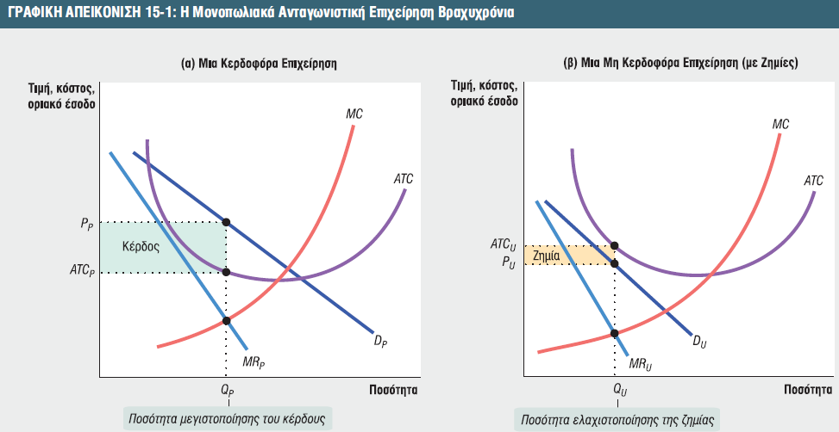
Broken Hill July 2019
Η ποσότητα εκροής που μεγιστοποιεί το κέρδος είναι η QP, η ποσότητα εκροής στην οποία το οριακό έσοδο, MRP, ισούται με το οριακό κόστος, MC. Η επιχείρηση χρεώνει τιμή PP και αποκομίζει κέρδος, που αναπαρίσταται από το σκιασμένο πράσινο εμβαδόν του ορθογωνίου παραλληλογράμμου.

Slide 7
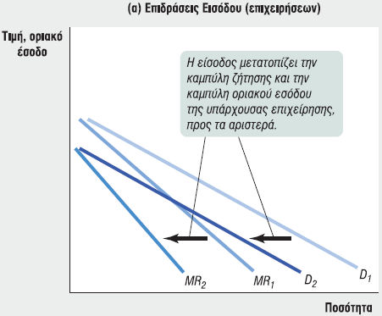
Broken Hill July 2019
Είσοδος επιχειρήσεων θα προκύψει μακροχρόνια όταν οι υπάρχουσες επιχειρήσεις είναι κερδοφόρες. Στο τμήμα (α), η είσοδος επιχειρήσεων προκαλεί τη μετατόπιση προς τα αριστερά των καμπυλών ζήτησης και οριακού εσόδου κάθε εναπομείνασας επιχείρησης. Η επιχείρηση λαμβάνει χαμηλότερη τιμή για κάθε μονάδα που πουλάει και τα κέρδη της μειώνονται. Η είσοδος θα σταματήσει όταν οι επιχειρήσεις σημειώνουν μηδενικό κέρδος.

Slide 8
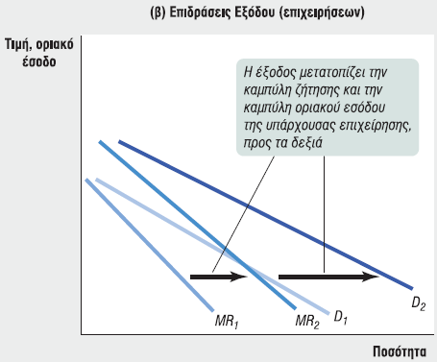
Broken Hill July 2019
Έξοδος επιχειρήσεων θα προκύψει μακροχρόνια όταν οι υπάρχουσες επιχειρήσεις είναι ζημιογόνες. Στο τμήμα (β), η έξοδος από τον κλάδο μετατοπίζει προς τα δεξιά τις καμπύλες ζήτησης και οριακού εσόδου κάθε εναπομείνασας επιχείρησης. Η επιχείρηση λαμβάνει υψηλότερη τιμή για κάθε μονάδα που πουλάει και το κέρδος αυξάνεται. Η έξοδος θα σταματήσει όταν οι εναπομείνασες επιχειρήσεις θα σημειώνουν μηδενικό κέρδος.

Slide 9
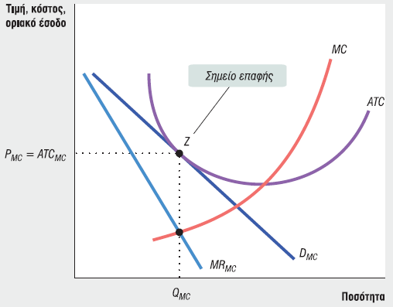
Broken Hill July 2019
Εάν οι υπάρχουσες επιχειρήσεις είναι κερδοφόρες, θα προκύψει είσοδος νέων επιχειρήσεων και μετατόπιση της καμπύλης ζήτησης για κάθε υφιστάμενη επιχείρηση προς τα αριστερά. Εάν οι υπάρχουσες επιχειρήσεις είναι ζημιογόνες, η καμπύλη ζήτησης κάθε εναπομένουσας επιχείρησης θα μετατοπιστεί προς τα δεξιά, καθώς κάποιες επιχειρήσεις θα εξέλθουν από τον κλάδο. Η είσοδος και έξοδος θα σταματήσει όταν κάθε υπάρχουσα επιχείρηση στον κλάδο σημειώνει μηδενικό κέρδος στην ποσότητα μεγιστοποίησης του κέρδους της.

Slide 10
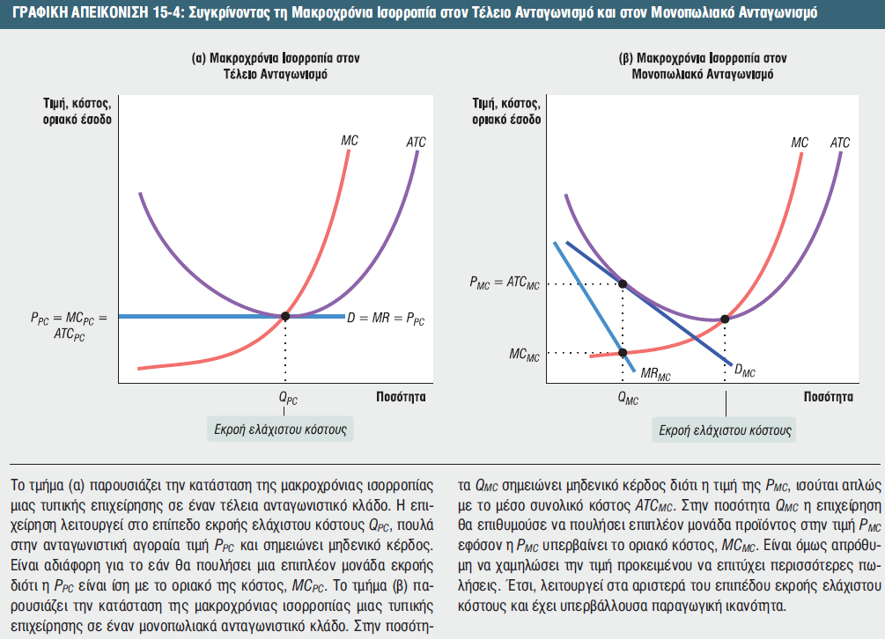
Broken Hill July 2019

Slide 11
ΕΙΝΑΙ Ο ΜΟΝΟΠΩΛΙΑΚΟΣ ΑΝΤΑΓΩΝΙΣΜΟΣ ΑΝΑΠΟΤΕΛΕΣΜΑΤΙΚΟΣ; ΜΕΡΟΣ 1
Broken Hill July 2019
Μια μονοπωλιακά ανταγωνιστική επιχείρηση, όπως και ένας μονοπωλητής, χρεώνει μια τιμή που είναι μεγαλύτερη από το οριακό κόστος.

Slide 12
ΕΙΝΑΙ Ο ΜΟΝΟΠΩΛΙΑΚΟΣ ΑΝΤΑΓΩΝΙΣΜΟΣ ΑΝΑΠΟΤΕΛΕΣΜΑΤΙΚΟΣ; ΜΕΡΟΣ 2
Broken Hill July 2019
Αναφέρεται συχνά ο ισχυρισμός ότι ο μονοπωλιακός ανταγωνισμός υπόκειται και σε ένα άλλο είδος αναποτελεσματικότητας: ότι η υπερβάλλουσα παραγωγική ικανότητα κάθε μονοπωλιακά ανταγωνιστικής επιχείρησης υποδηλώνει κάποιο είδος περιττών αλληλεπικαλύψεων, καθώς οι μονοπωλιακά ανταγωνιστικοί κλάδοι προσφέρουν πολύ μεγάλη ποικιλία προϊόντων.

Slide 13
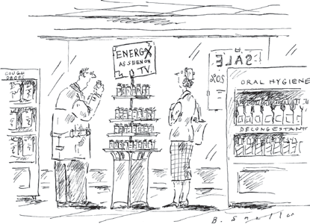
ΤΑ ΟΙΚΟΝΟΜΙΚΑ ΤΗΣ ΔΙΑΦΗΜΙΣΗΣ
Broken Hill July 2019
Οι σιτοκαλλιεργητές δεν διαφημίζουν τη σοδειά τους στο διαδίκτυο και σε διαφημιστικές πινακίδες, αλλά οι έμποροι αυτοκινήτων το κάνουν για τα δικά τους προϊόντα.
Ο σκοπός των διαφημίσεων είναι να πείσουν τους ανθρώπους να αγοράσουν περισσότερο από το προϊόν ενός πωλητή στην τρέχουσα τιμή.
(Υπάρχουν διαφορετικοί τύποι διαφήμισης των προϊόντων.)

Slide 14
Εμπορικά Σήματα (Brand Names)
Broken Hill July 2019
Ένα εμπορικό σήμα είναι μια επωνυμία που ανήκει σε μια συγκεκριμένη εταιρεία, η οποία διακρίνει τα προϊόντα της από αυτά άλλων εταιρειών.

